Slide 1









www.babyloop.com
육아용품 대여 사이트
@베이비루프 | 엄종현, 고영빈, 장종민, 김도연, 박재영

Slide 2



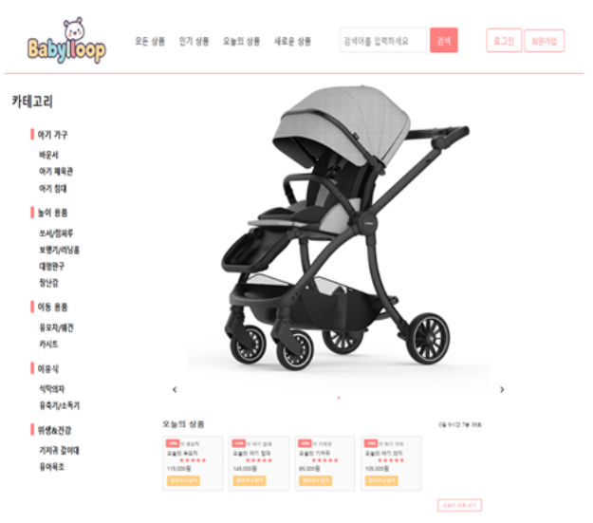
CHAPTER 00.
프로젝트 개요
프로젝트
Babyloop
개발목표
온라인 기반 육아용품 대여 시스템 제작
개발기간
2025. 01. 20. ~ 2025. 02. 26.
이용대상
영유아 자녀를 키우는 양육자 또는 사용자

Slide 3






CHAPTER 00.
팀원 소개
엄종현 | 팀장
고영빈 | 부팀장
장종민 | 팀원
김도연 | 팀원
박재영 | 팀원
프로젝트 총괄
DB 설계
API 설계
회원인증 보안 설계
결제 기능 구현
프론트 총괄
DB 설계
메인/관리자 페이지
DB 총괄
쿼리 작성
소셜 로그인
바로대여 및 장바구니
네비게이션
디자인 총괄
DB 설계
회원/등급 페이지
결제내역 페이지
기획 총괄
DB 설계
상품 상세/목록 페이지
PPT제작

Slide 4

CHAPTER 00.
목차
01
기획의도
02
개발환경 및 기술스택
03
개발일정
04
USE CASE/ ERD
05
주요기능
06
시연 및 질의응답

Slide 5



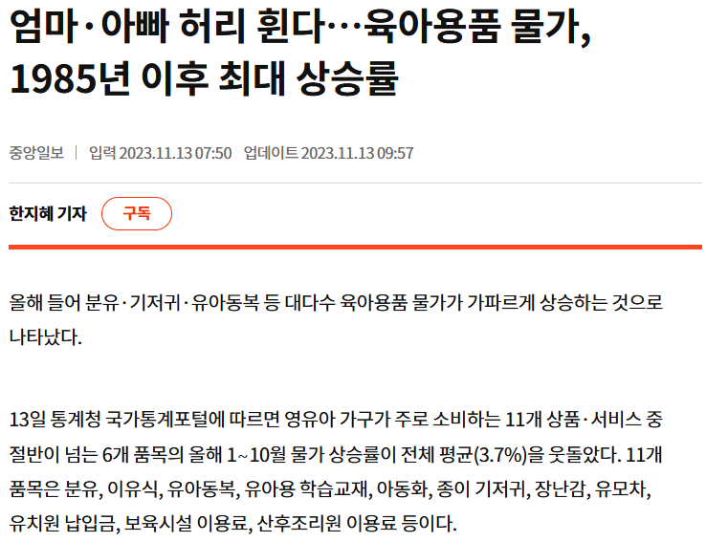



CHAPTER 01.
기획 의도
| 추진 배경
1) 육아 비용 부담 증가
육아용품은 높은 가격과 짧은 사용 기간으로 인해 부모들에게 부담이 된다. 꼭 필요한 물품이 많지만, 짧은 사용 주기로 인해 구매 결정을 망설이게 된다.
육아 비용 부담 증가
높은 가격과 짧은 사용 기간
보관 공간 부족
한정된 가정 내 수납공간 부족 문제
관련 자료 첨부
방문 대여 시스템의 한계
접근성 및 편의성 저하

Slide 6


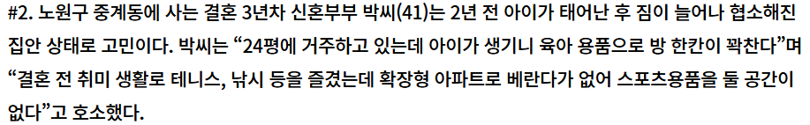
CHAPTER 01.
기획 의도
| 추진 배경
2) 보관 공간 부족
육아용품은 부피가 커서 보관이 쉽지 않다. 유모차, 아기 침대 등은 공간을 많이 차지해 주거 환경이 협소할수록 부담이 된다.
육아 비용 부담 증가
높은 가격과 짧은 사용 기간
높은 가격과 짧은 사용 기간
보관 공간 부족
한정된 가정 내 수납공간 부족 문제
방문 대여 시스템의 한계
접근성 및 편의성 저하

Slide 7
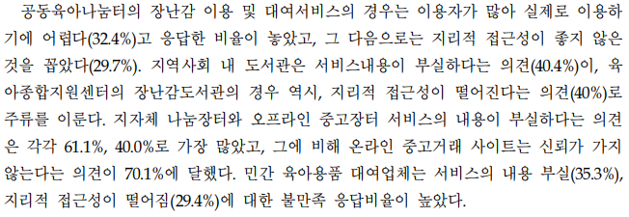
CHAPTER 01.
기획 의도
| 추진 배경
3) 방문 대여 시스템의 한계
기존 방문 대여 시스템은 접근성이 낮고, 품목이 지역마다 달라 원하는 물품을 찾기 어렵다. 기존 대여 서비스도 지리적 접근성과 서비스 품질에 대한 불만이 제기되고 있다.
육아 비용 부담 증가
높은 가격과 짧은 사용 기간
높은 가격과 짧은 사용 기간
보관 공간 부족
한정된 가정 내 수납공간 부족 문제
관련 자료 첨부
방문 대여 시스템의 한계
접근성 및 편의성 저하

Slide 8


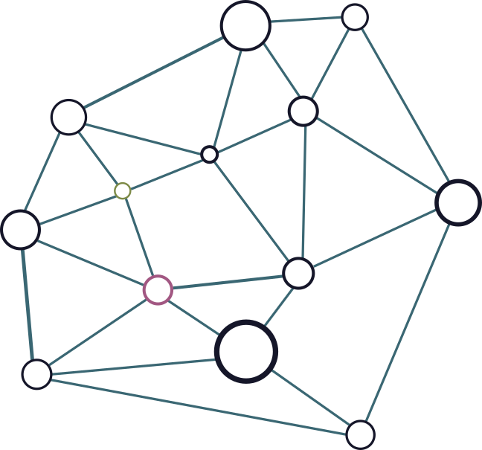


CHAPTER 01.
기획 의도
| 기대효과
01 경제적 부담 감소
03 접근성과 편의성 향상
초기 육아비용 절감이 가능하며, 사용 기간이 짧은 제품도 부담 없이 이용가능해 가계 경제에 도움이 될 수 있다.
지역별 대여 한계를 줄이고, 필요한 물품을 원하는 장소에 서 대여할 수 있다.
02 공간 활용 최적화
04 환경 보호 및 자원 재활용
육아용품을 필요할 때만 대여해 보관 부담을 줄이고, 가정 내 불필요한 물건 적재를 방지하여 공간 활용도를 높일 수 있다.
생산 및 폐기물 감소로 친환경적 소비 가능, 필요한 사람에게 순환되는 지속 가능한 육아 환경 조성이 가능해진다.

Slide 9













CHAPTER 02.
개발 환경
운영 체제
개발 도구
배포 환경
협업 도구
Vite
Figma
Windows
DBeaver

Slide 10



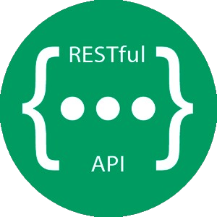
















CHAPTER 02.
기술 스택
프론트엔드
백엔드
데이터베이스

Slide 11
CHAPTER 03.
개발 일정
구분 |  | 1주차 |  |  |  |  | 2주차 |  |  |  |  | 3주차 |  |  |  |  | 4주차 |  |  |  |  | 5주차
공통 | 요구사항정의서
 | 기능정의서
 | DB설계
 | 초기환경설정
 | 디버깅 및 피드백
메인 | 프론트엔드
 | 백엔드
회원인증 | 프론트엔드
 | 백엔드
관리자화면 | 프론트엔드
 | 백엔드
상품관리 | 프론트엔드
 | 백엔드
기타 | 프론트엔드
 | 백엔드

Slide 12
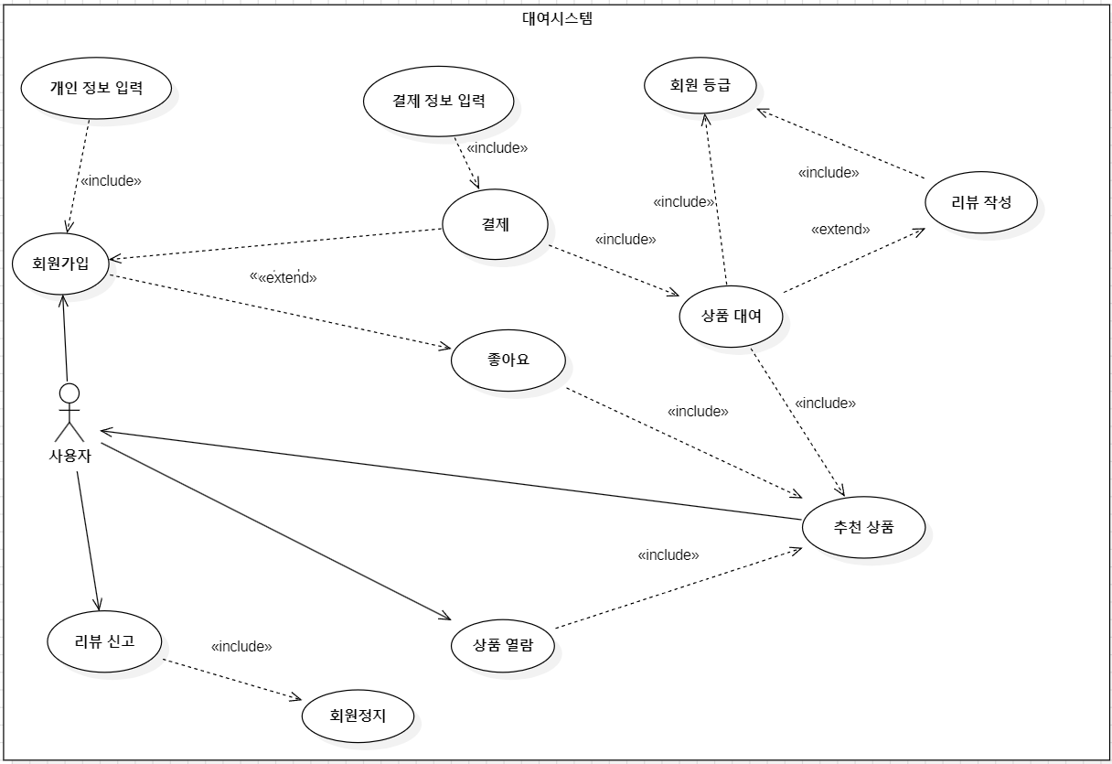
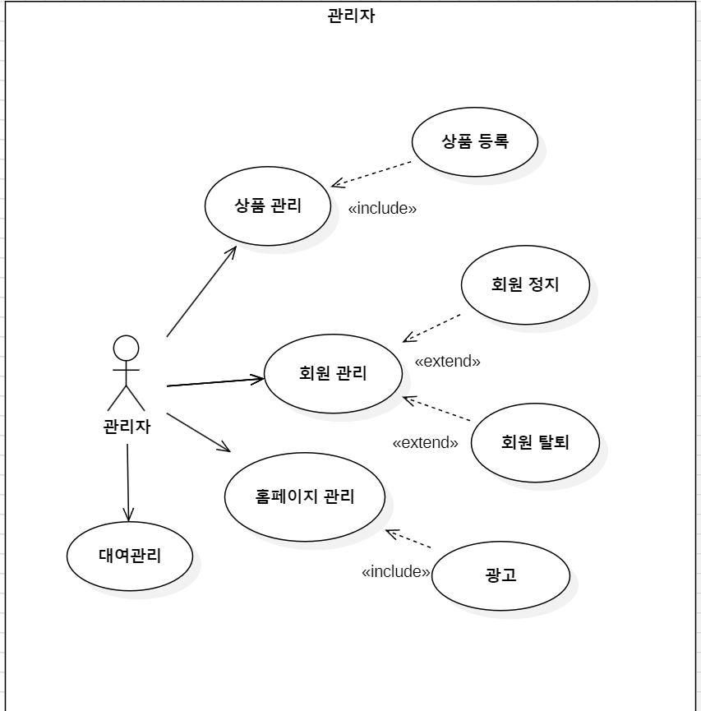
CHAPTER 04.
USE CASE

Slide 13
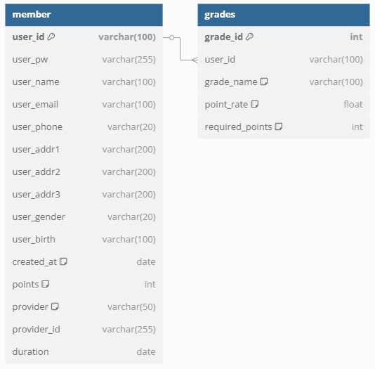
CHAPTER 04.
ERD
| ① 회원관리
주요 기능
회원 정보 관리
가입, 로그인, 정보 수정
포인트 & 등급 시스템
구매/대여 시 포인트 적립. 등급에 따른 차등 혜택
계정 정지 기능
신고 누적 시 일정 기간 정지
테이블 설명
MEMBER | 회원 기본 정보 저장 (ID, PW, 이메일, 포인트 등)
GRADES | 회원 등급 관리 (Basic~Platinum, 적립률 적용)

Slide 14
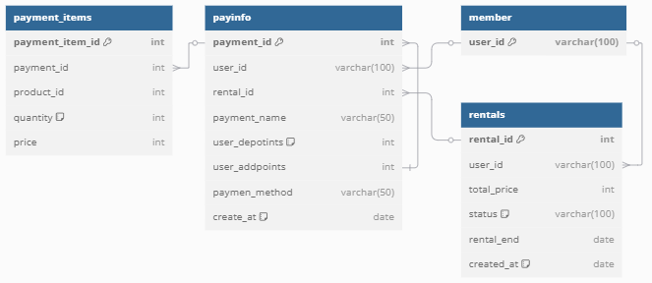
CHAPTER 04.
ERD
| ② 결제 및 대여 관리
주요 기능
대여 관리
회원이 상품을 대여하고 반납할 때까지의 상태 관리
결제 관리
결제 내역 저장 및 포인트 적립 처리
상품별 결제 내역
결제 시 어떤 상품이 포함되었는지 기록
테이블 설명
RENTALS | 대여 정보 저장 (회원 ID, 대여 상태, 종료일 등)
PAYINFO | 결제 내역 저장 (결제 방법, 사용 포인트, 적립 포인트)
PAYMENT _ITEMS | 결제된 상품 정보 (상품 ID, 수량, 가격)

Slide 15
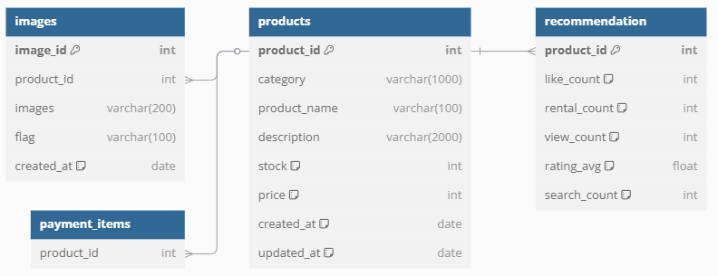
CHAPTER 04.
ERD
| ③ 상품 관리
주요 기능
상품 정보 및 이미지 관리
상품명, 설명, 고객, 재고, 이미지 저장
상품 추천 시스템
좋아요, 조회수, 대여 횟수, 평균 평점 관리
상품 결제 내역 추적
결제된 상품과 수량 정보 저장
테이블 설명
PRODUCTS | 상품 정보 저장 (이름, 설명, 가격, 재고 등)
IMAGES | 상품별 이미지 관리 (파일명, 분류)
RECOMMENDATION | 결제된 상품 내역 (상품 ID, 수량)

Slide 16
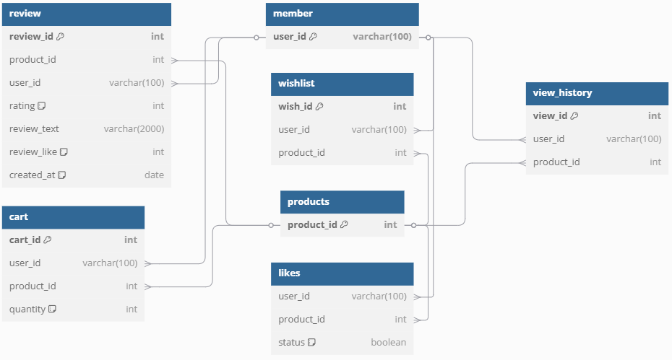
CHAPTER 04.
ERD
| ④ 사용자 활동 데이터
주요 기능
상품 활동 기록
좋아요, 찜, 장바구니, 최근 본 상품 저장
리뷰 및 평점 관리
상품 리뷰 작성 및 좋아요 기능
사용자 행동 분석
활동 데이터를 기반으로 추천 및 맞춤형 서비스 제공
테이블 설명
LIKES | 사용자의 상품 좋아요 상태 저장
CART | 장바구니에 담긴 상품과 수량 관리
REVIEW | 상품 리뷰 및 평점 관리

Slide 17
CHAPTER 04.
ERD
| ④ 사용자 활동 데이터
주요 기능
상품 활동 기록
좋아요, 찜, 장바구니, 최근 본 상품 저장
리뷰 및 평점 관리
상품 리뷰 작성 및 좋아요 기능
사용자 행동 분석
활동 데이터를 기반으로 추천 및 맞춤형 서비스 제공
테이블 설명
WISHLIST | 사용자가 찜한 상품 목록 저장
VIEW _HISTORY | 최근 본 상품 목록 저장

Slide 18

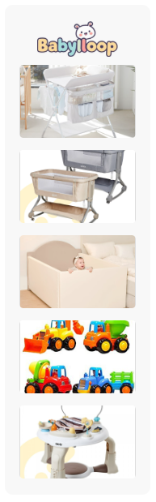
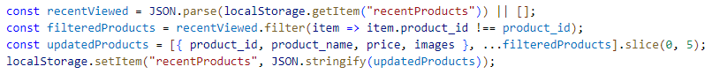
CHAPTER 05.
주요 기능
| 메인 페이지
기능명
최근 본 상품 사이드 바
주요 코드
기능 설명
로컬 스토리지를 활용해 최근 본 상품 최대 5개를 저장하고, 중복을 제거하여 최신순으로 업데이트하는 기능

Slide 19
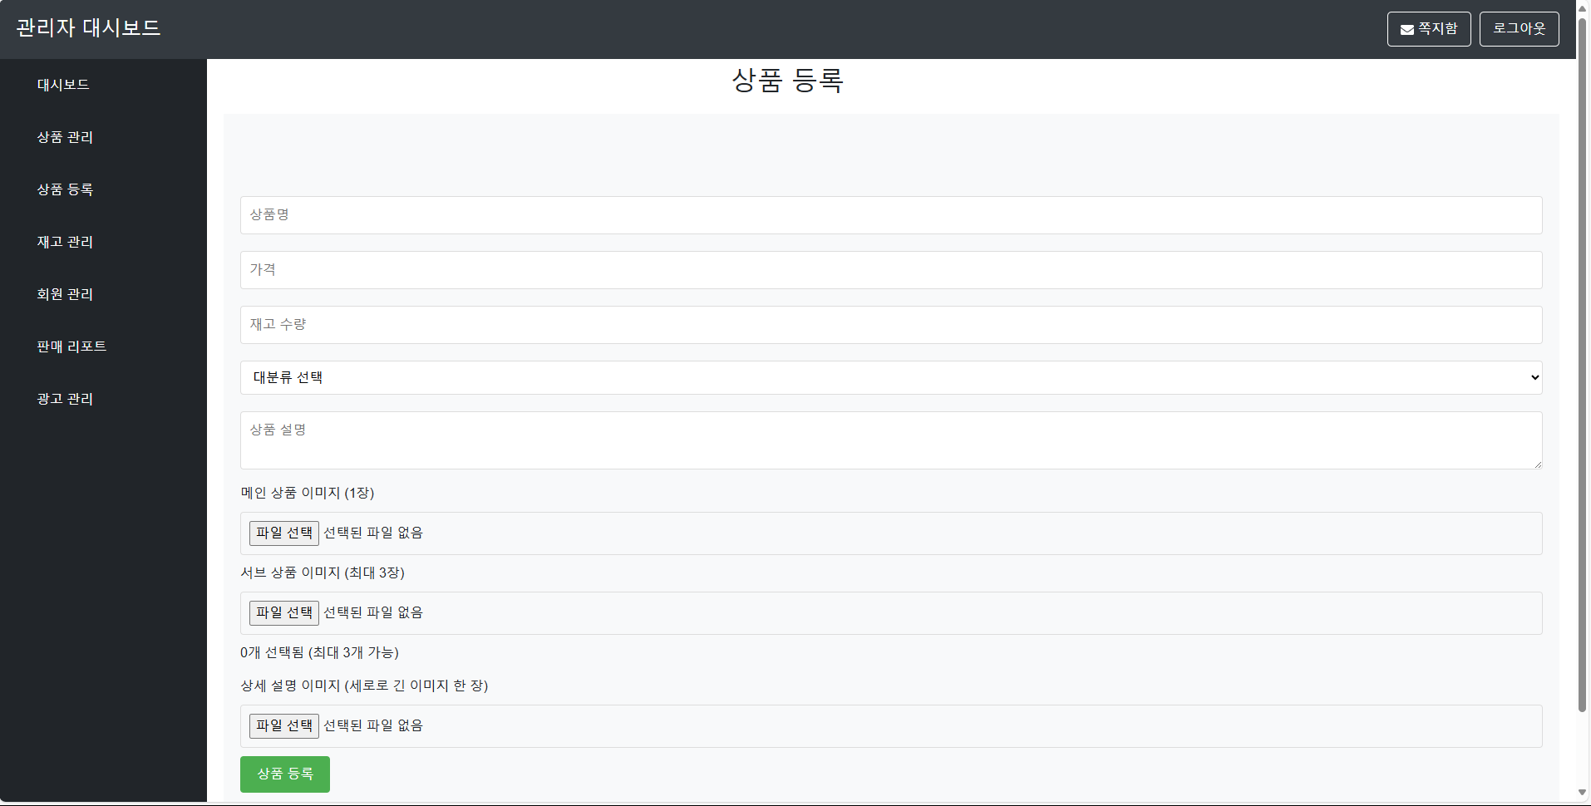
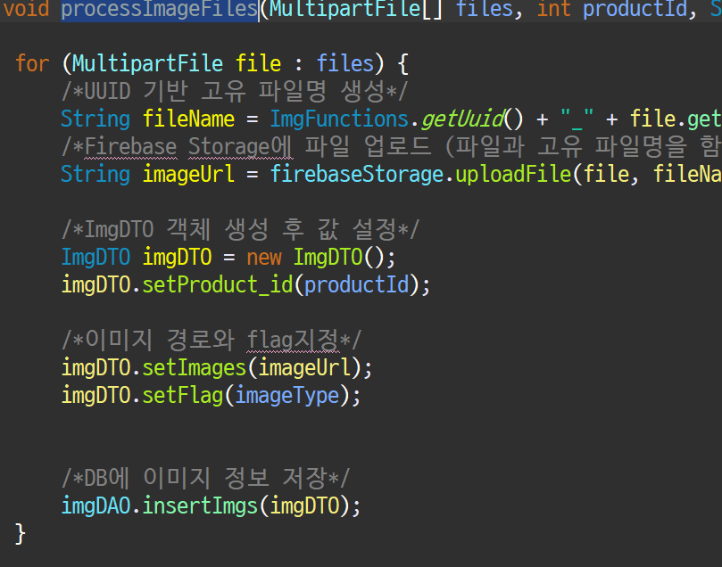
CHAPTER 05.
주요 기능
| 관리자 페이지
기능명
상품 등록
주요 코드
기능 설명
관리자가 제목, 상세 내용, 상품 관련 이미지를 업로드하여 상품을 등록할 수 있는 기능

Slide 20
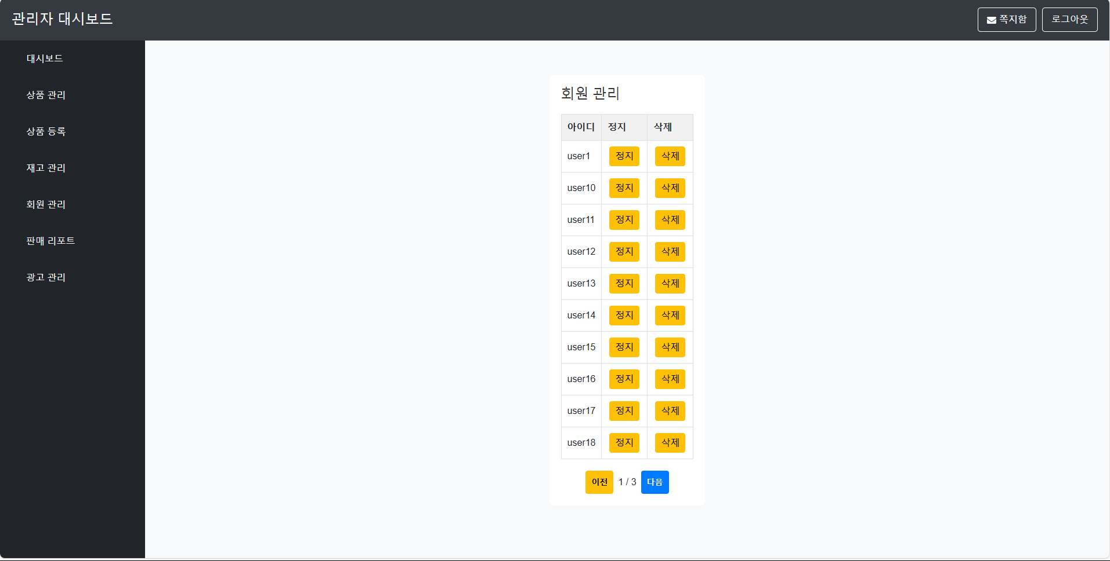
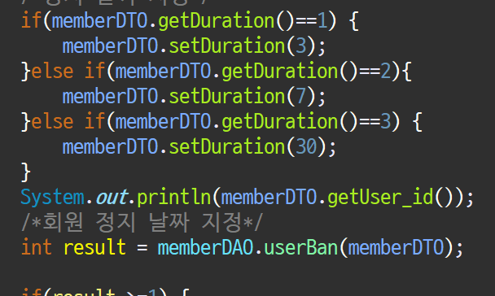
CHAPTER 05.
주요 기능
| 관리자 페이지
기능명
회원 정지
주요 코드
기능 설명
관리자가 대시보드에서 신고가 많이 접수된 회원을 확인하고, 필요 시 정지할 수 있는 기능

Slide 21
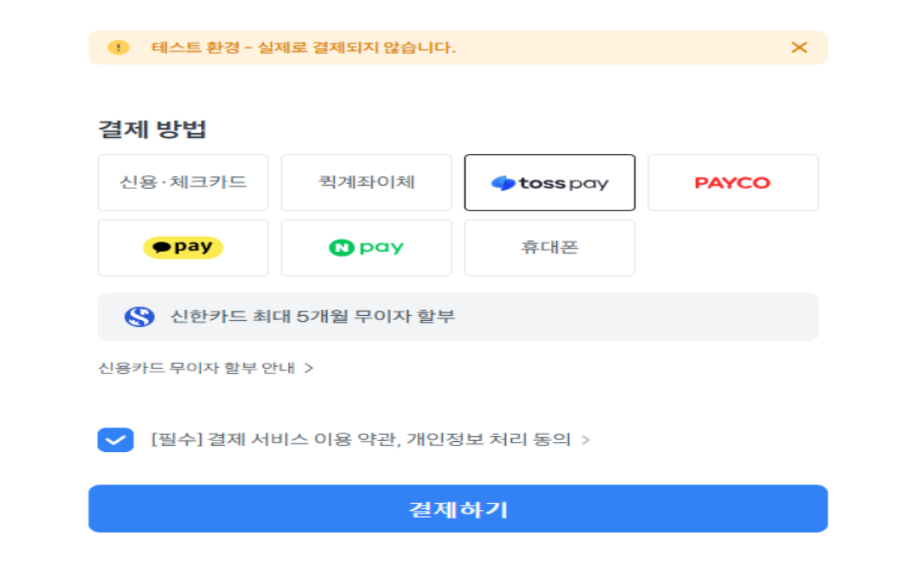
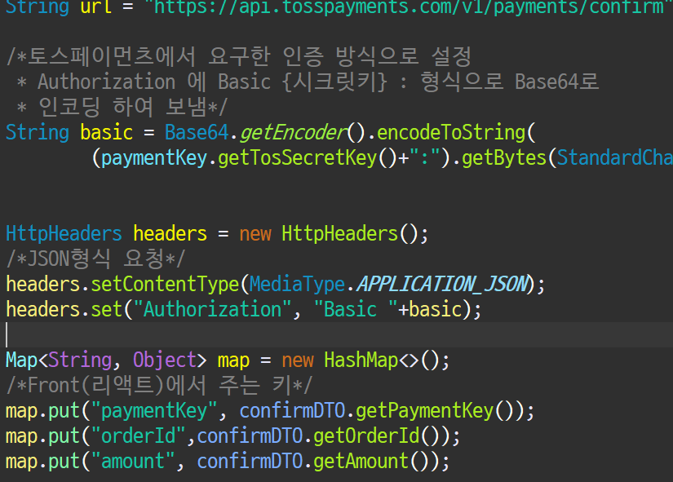
CHAPTER 05.
주요 기능
| 결제 페이지
기능명
상품 결제
주요 코드
기능 설명
사용자가 선택한 대여 상품을 결제할 수 있는 기능

Slide 22
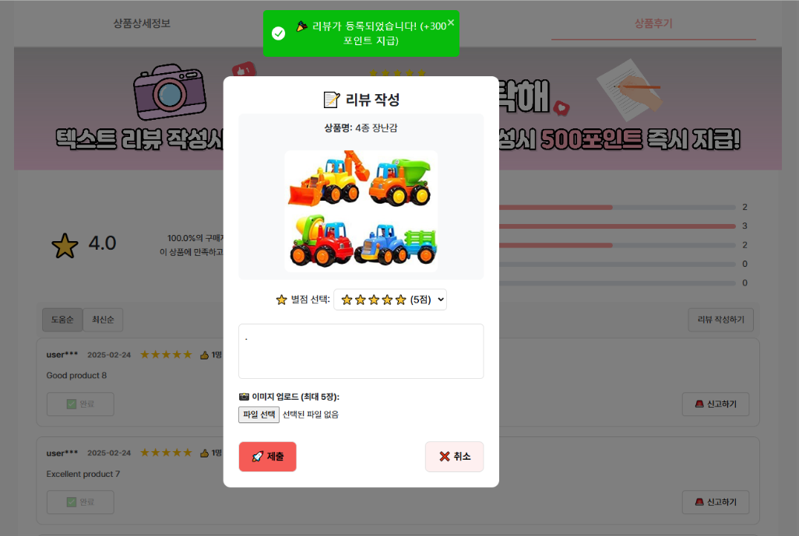
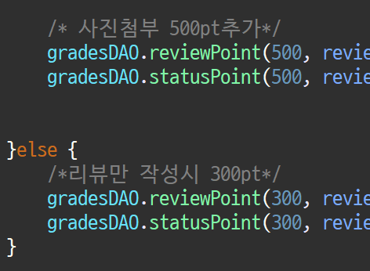
CHAPTER 05.
주요 기능
| 상품 상세 페이지 & 결제 페이지
기능명
리뷰 & 결제 포인트 지급
주요 코드
기능 설명
결제 및 리뷰 작성 시 포인트가 지급되며, 일정 포인트를 넘으면 자동으로 등급이 상승하는 기능

Slide 23

CHAPTER 06.
기능 시연
www.babyloop.com
베이비 루프 바로가기

Slide 24



Q & A

Slide 25
CHAPTER 00.
프로젝트 소감
프로젝트 성공의 열쇠는 유연한 소통과 협업
이번 프로젝트에서 팀장을 맡으면서 소통이 얼마나 중요한지를 절실히 느꼈습니다. 원활한 의사소통이 없으면 작업이 겹치거나 누락되는 문제가 생기고, 개발속도도 그만큼 느려지고 예상했던 개발 속도가 안나옴을 느꼈질수 있었습니다. 특히 백엔드와 프론트엔드간 협업에서는 각자의 역할을 명확히 정리하고, 데이터의 흐름을 사전에 정의하며 진행하는 것이너무나도 중요함을 깨달았습니다. 그리고 완전한 분리를 하는것 보다는 백엔드에서 쉽게 처리할 수있는 부분과 프론트에서 쉽게 처리할 수있는을 파악하여 기능을 적절히 조정하는 것이 효율적이 개발을 할수 있음을 깨달았습니다.
엄종현 | 팀장
초기 기획과 팀워크가 프로젝트를 좌우한다
백엔드
처음에는 빠르게 회의를 진행하고 기획을 진행하는 데 마음이 급했지만, 프로젝트가 진행될수록 중간 회의를 통해 진행 상황과 변경된 내용을 공유하는 것이 중요하다는 것을 깨달았습니다. 이번 프로젝트에서는 이러한 점을 충분히 적용하지 못했지만, 앞으로 성공적인 프로젝트를 수행하는 데 큰 밑거름이 될 경험을 했습니다. 또한, 요구사항 정의서를 작성하는 과정에서 여러 시행착오를 겪었지만, 진행하면서 점점 더 명확한 내용으로 수정해야 한다는 점을 배웠습니다. 프로젝트의 마감일과 진행 상황에 따라 추가할 기능과 불필요한 기능을 정리하는 것이 팀원 간 원활한 의사소통을 위한 중요한 과정임을 느꼈습니다.
프로젝트 총괄
DB 설계
API 설계
회원인증 보안 설계
결제 기능 구현

Slide 26

CHAPTER 00.
프로젝트 소감
React 기반 모듈화 개발을 통한 프론트엔드 역량 강화 경험
이번 프로젝트를 진행하면서 프론트엔드의 상품 리스트 페이지, 상품 상세 페이지, 마이페이지를 제외한 모든 페이지를 직접 구현해보며, React의 핵심 개념과 구조에 대해 깊이 있게 공부할 수 있는 기회를 가졌습니다. 특히, 컴포넌트 단위 설계, 커스텀 훅 및 상태 관리 라이브러리인 Zustand, 서비스와 유틸리티 모듈을 활용해 모듈화된 코드를 작성하는 과정에서 재사용성과 유지보수성을 크게 향상시킬 수 있었습니다.
고영빈 | 부팀장
React 모듈화와 아키텍처 최적화를 통한 개발 성장 스토리
프론트엔드
이 경험을 통해 React의 훅과 컴포넌트 기반 아키텍처가 어떻게 효율적인 프론트엔드 개발을 가능하게 하는지 몸소 느낄 수 있었고, 코드의 구조화 및 데이터 흐름 관리에 대한 이해도를 높일 수 있었습니다. 또한, 서비스와 유틸 모듈을 분리하여 관리함으로써 프로젝트 전반의 가독성과 확장성을 고려하는 개발 습관을 기를 수 있었습니다. 전체적으로, 이번 프로젝트는 프론트엔드 개발 역량을 한층 강화하는 소중한 경험이었으며, 향후 프로젝트에서도 이러한 학습 내용을 적극 활용할 계획입니다.
프론트 총괄
DB 설계
메인/관리자 페이지

Slide 27
CHAPTER 00.
프로젝트 소감
팀 프로젝트로 알게 된 의사소통의 중요성
지금 되돌아보면 공동과업을 달성하기 위한 협력에서 가장 중요한 순간은 첫 주차였습니다. 주제를 정하는 과정에서 저희 팀은 학원에 남아 첫 주 내내 의견을 나누고 서로의 생각을 조율하며 프로젝트 문서들을 작성했습니다. 다섯 명이 함께 모여 아이디어를 공유하고 의견을 주고받다 보니, 혼자였다면 떠오르지 않았을 다양한 아이디어들이 나왔고, 그 과정에서 추가, 수정, 삭제할 점 등이 명확히 정리되었습니다. 만약 그때 충분한 의사소통이 이루어지지 않았다면, 중간에 기획이 흔들리고 갈피를 못 잡는 상황이었을 테고, 협력 없이 진행됐다면 불확실한 방향 속에서 프로젝트가 계속 혼란스러웠을 것입니다. 이번 경험을 통해 공동과업에서 꾸준히 의견을 나누고 서로 조율하는 과정이 성공적인 결과를 이끌어낸다는 중요한 경험을 얻었습니다.
장종민 | 팀원
외부 API 어려움에서 깨달음까지
백엔드
API문서에 적힌 함수 설명을 보면서, 매개변수와 반환값이 어떤 흐름으로 연결되어 작동하는지 쉽게 이해되지 않았습니다. 남들이 작성한 코드를 참고해봐도, 코드의 맥락이 잘 파악되지 않거나 특정 부분이 왜 그렇게 작성되었는지 알기 어려웠습니다. 그런데 API문서를 계속 들여다보고, 필요한 내용을 검색해가며 하나씩 직접 기능을 적용해보는 과정을 거치다보니, 5일차 즈음부터는 API문서와 코드가 조금씩 눈에 익고 흐름이 보이기 시작했습니다.
이번 팀 프로젝트를 통해 자연스럽게 코드 분석 경험이 쌓였고, 앞으로는 API문서만 읽고 끝내는 것이 아니라, 작은 기능이라도 직접 호출해보고 테스트해보는 연습이 꼭 필요하다는 것을 느꼈습니다.
DB 총괄
쿼리 작성
소셜 로그인
바로대여 및 장바구니
네비게이션

Slide 28
CHAPTER 00.
프로젝트 소감
데이터 흐름을 중심으로 성장한 프론트엔드 개발 경험
프론트엔드 프로젝트에서 마이페이지 기능을 개발하며 화면 구성 이상의 깊은 고민을 할 수 있었습니다. API 요청으로 데이터를 받아 표시하는 단순한 작업에서 벗어나, 사용자 요청이 데이터에 미치는 영향을 설계하며 새로운 시각을 가지게 되었습니다. React의 상태 관리와 비동기 처리 과정에서 어려움을 겪었지만, 시행착오를 통해 문제를 해결하며 자신감을 얻을 수 있었습니다.
마이페이지 기능 구현 중 예상치 못한 문제들이 잦았습니다. 사용자 정보 관리, 대여 내역 확인, 비밀번호 변경 등 다양한 기능을 하나로 통합하면서 데이터 구조를 바꾸어야 하는 일이 반복되었습니다. 이러한 과정에서 변화에 유연하게 대응하고, 코드 수정으로 인한 부작용을 방지하는 능력을 키울 수 있었습니다. 또한, 독립적인 기능들이 자연스럽게 연결되도록 고민하며 UI/UX 개선에도 집중할 수 있었습니다.
김도연 | 팀원
프론트엔드
협업을 통해 얻은 성장과 자신감
디자인 총괄
DB 설계
회원/등급 페이지
결제내역 페이지
팀원들과의 지속적인 소통은 프로젝트 완성도를 높이는 데 큰 도움이 되었습니다. 오류나 개선점을 함께 논의하며 최적의 해결책을 찾을 수 있었고, 코드 리뷰를 통해 새로운 시각을 배울 수 있었습니다. 데이터 흐름을 공유하고 의견을 나누며 문제를 해결한 경험은 커뮤니케이션 역량 향상으로 이어졌습니다.
이번 경험을 바탕으로, 사용자 중심의 직관적이고 효율적인 기능을 구현하는 개발자가 되기 위해 꾸준히 정진할 것을 다짐합니다.

Slide 29

CHAPTER 00.
프로젝트 소감
코드를 따라가는 개발에서, 흐름을 생각하는 개발로
처음에는 React와 상태 관리 개념이 익숙치않아 어려움을 느꼈습니다. 특히 props를 주고받거나 비동기 처리를 하는 과정이 복잡하게 느껴졌지만, 직접 구현하고 오류를 해결하는 과정을 거치면서 점점 익숙해졌습니다. 상품 상세 페이지를 개발하면서 단순히 화면을 구성하는 것 뿐만 아니라, 데이터를 어떻게 주고받고 활용할지 고민하는 것이 중요하다는 점을 배울 수 있었습니다. 이전에는 정적인 화면을 만드는 것이 전부라고 생각했지만, 이제는 “사용자가 특정 행동을 했을 때 어떤 데이터가 변경되고, 그에 따라 어떤 화면이 렌더링되어야 할까? 그 데이터를 어떻게 활용할 수 있을까?” 같은 흐름을 고려하는 습관이 생겼습니다.
박재영 | 팀원
계획대로만 되는 프로젝트는 없다
프론트엔드
프로젝트 진행을 하며 예상치 못한 문제가 많이 발생했습니다. 처음에는 계획한대로 진행하면 될 것이라고 생각했지만, UI구현이 예상보다 어렵거나, 데이터 구조를 수정해야 하는 상황이 자주 발생했습니다. 이러한 경험을 통해 변수에 유연하게 대응하는 능력을 기를 수 있었고, 데이터 구조를 변경할 때 어떻게 하면 유지보수가 쉬운 형태로 설계할 수 있을 지 고민하게 되었습니다. 팀원들과 끊임없이 소통하면서 문제를 해결하는 과정이 프로젝트의 성공을 결정짓는 다는 것을 배울 수 있었습니다.
이번 프로젝트를 통해 개발 기술 뿐만 아니라, 협업과 커뮤니케이션의 중요성을 다시 한 번 실감하게 되었으며, 앞으로도 적극적으로 의견을 나누고 문제를 해결하는 능력을 키워야겠다고 생각했습니다.
기획 총괄
상품 관련 DB 설계
상품 상세/목록 페이지
PPT제작

Slide 30



감사합니다.
이상으로 발표를 마치겠습니다

